Slide 1
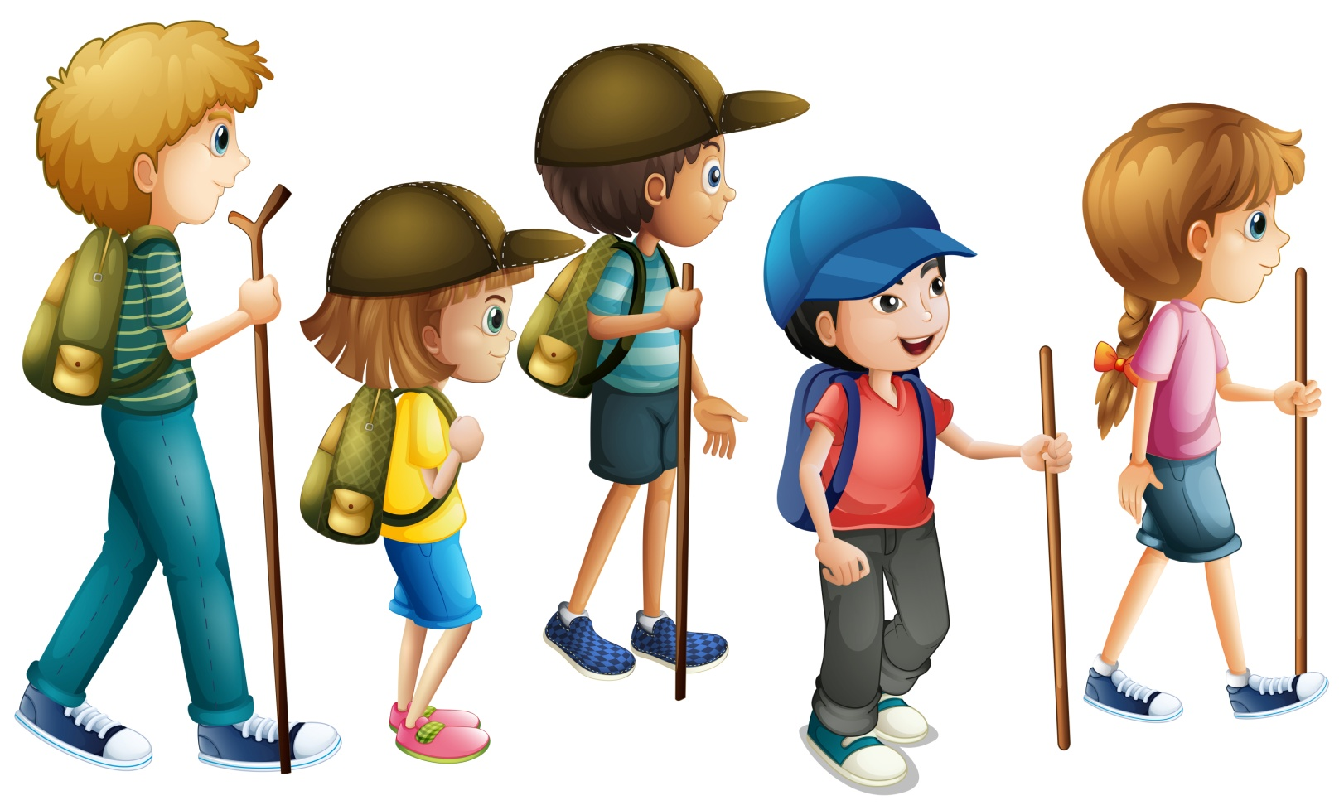
Športni dan 5.c

Slide 2
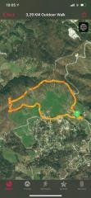
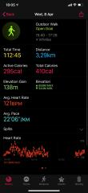
Kaja je takole dokumentirala športni dan.

Slide 3
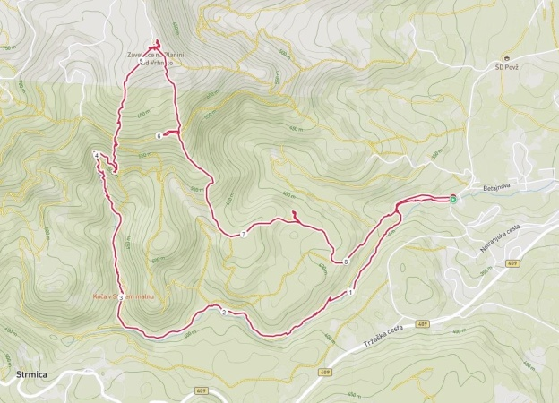
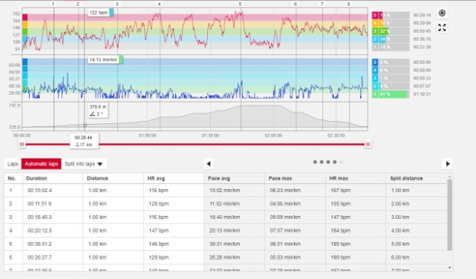
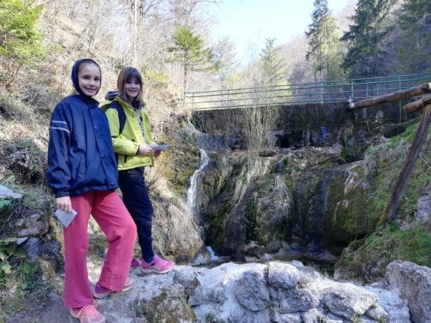
Manja se je odpravila na Planino.

Slide 4
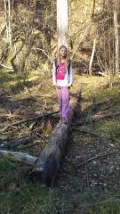
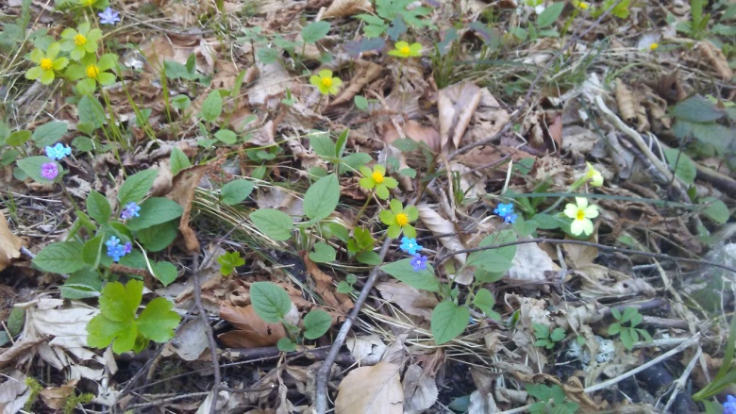
Nuša je raziskovala potok in sapove Pečnikarice.

Slide 5
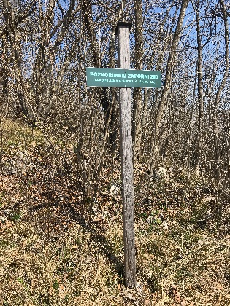
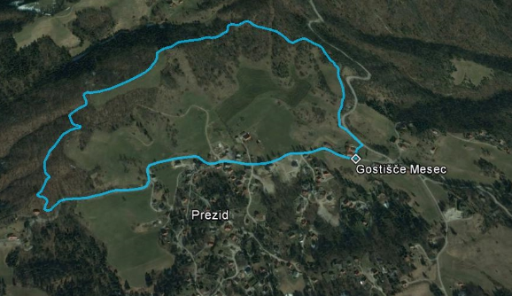
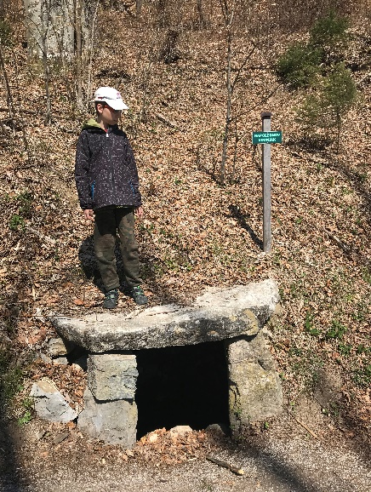
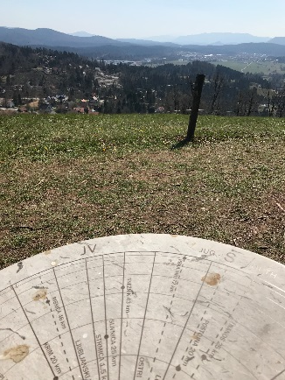
Sergej se je odpravil na poučno raziskovanje po Zaplani.

Slide 6
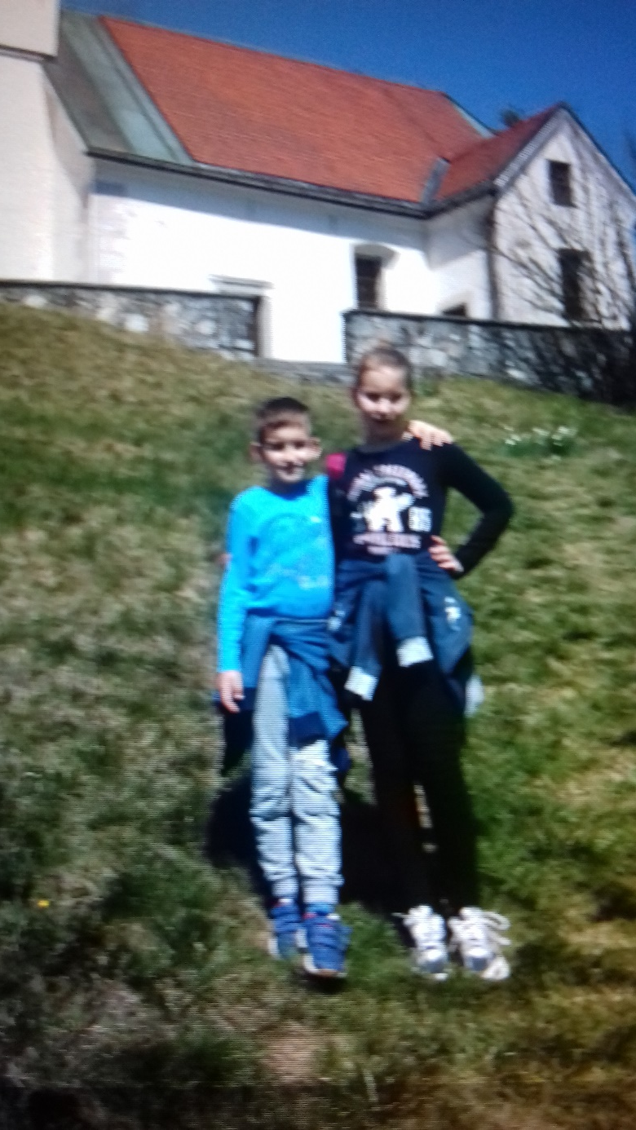
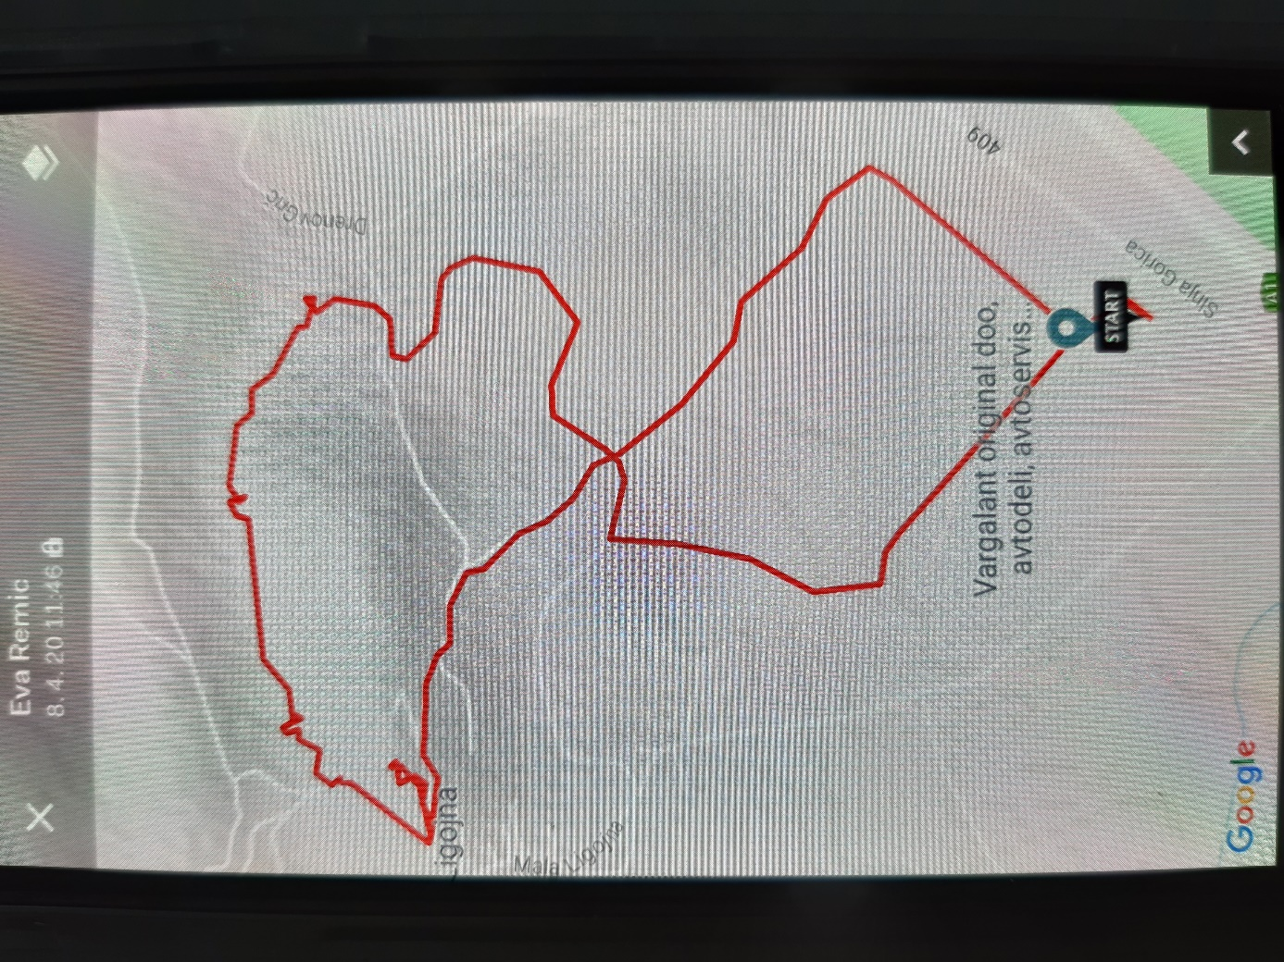
Evin pohod

Slide 7
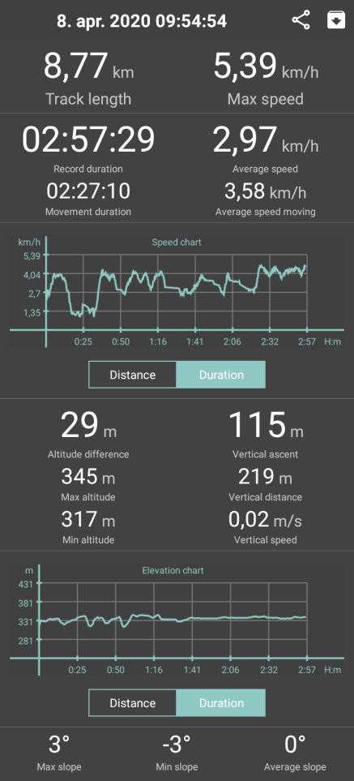
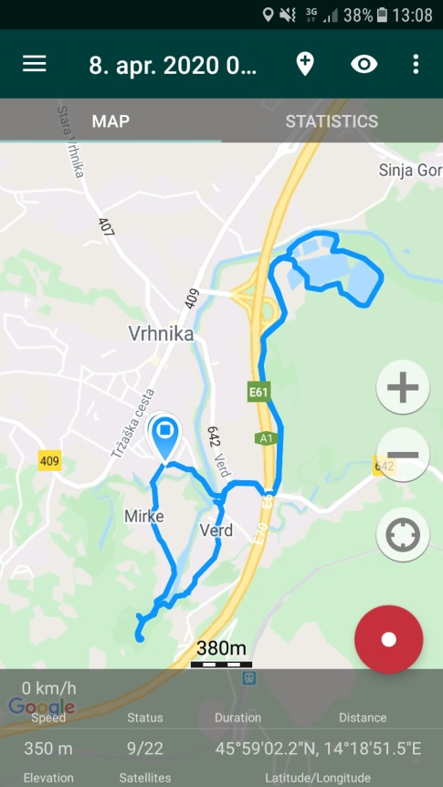
Mikaela je bila v Retovju in na bajerjih.

Slide 8
Jon in Nik

Slide 9
Ema je pridno telovadila doma.

Slide 10
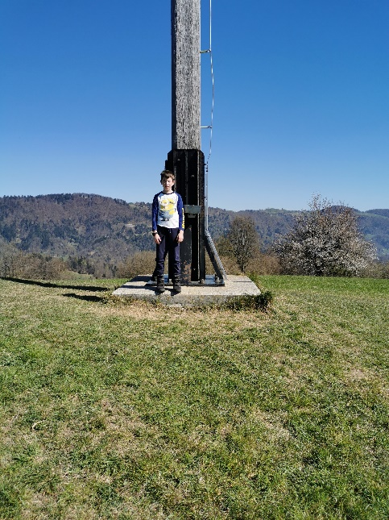
Tudi Lukas je pridno opravil vse naloge.

Slide 11
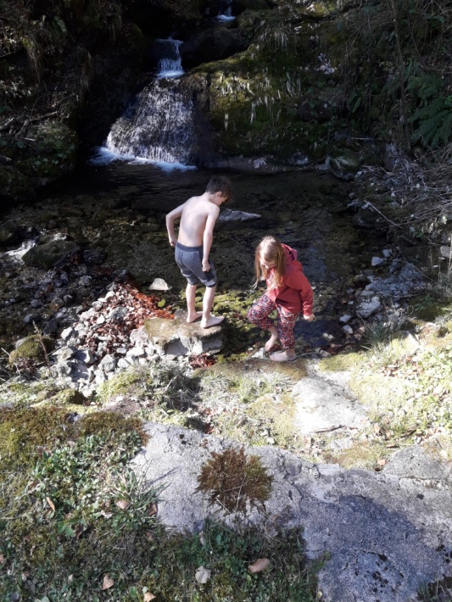
Jakob je raziskoval okolico s sestrama.

Slide 12
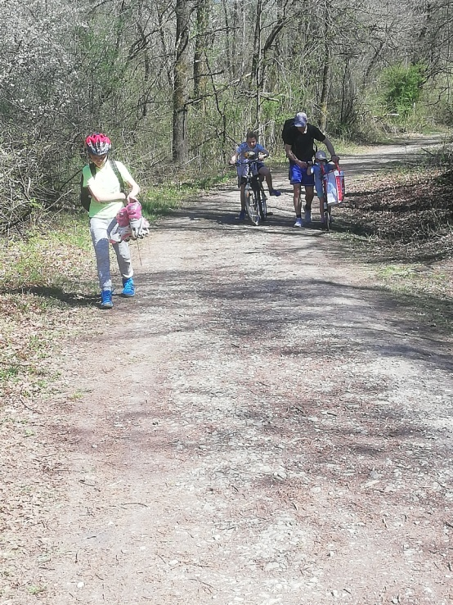
Janez je odšel na sprehod s psom.
Anamarija je odšla na Planino, popoldne pa še do ribnikov.

Slide 13
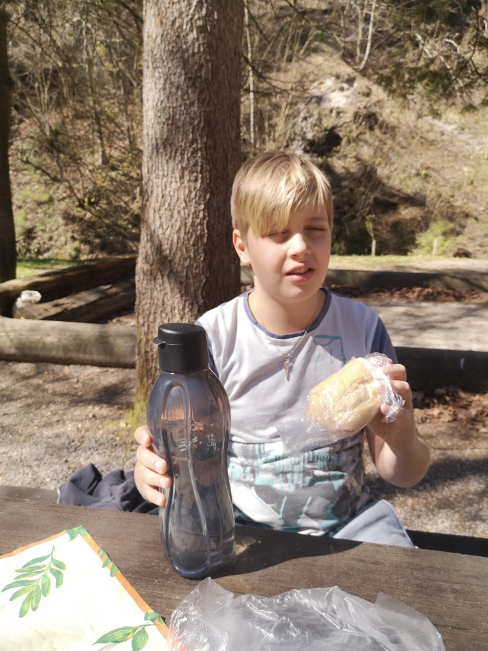
Lan se je odpravil v Star maln.

